Slide 1
ОБЪЕКТЫ КУЛЬТУРНОГО НАСЛЕДИЯ ПРИМОРСКОГО РАЙОНА
Памятники архитектуры

Slide 2
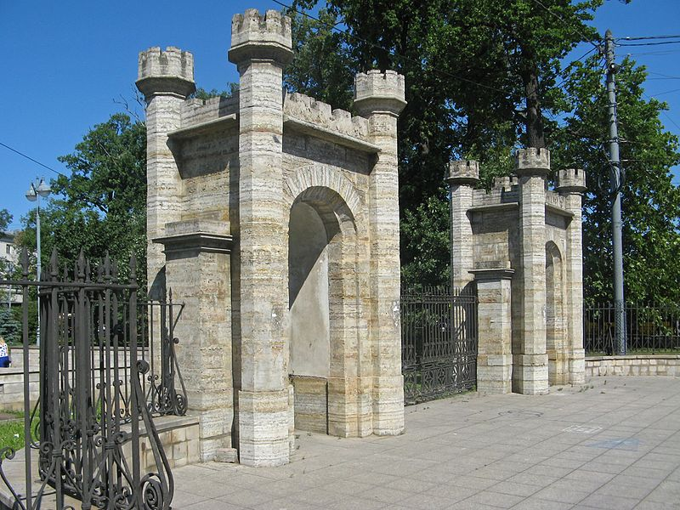
Дача Салтыковых
Адрес: улица Академика Крылова, 4, улица Савушкина, 4, 6, 8, 10, Приморский проспект, 3
Описание: 1837-1840 гг., арх. П.С. Садовников, 1843-1847 гг., арх. Г.Э. Боссе, сер. XX в., 1991-1996 гг. (реставрация). Памятник архитектуры.

Slide 3
Дача Головина
Адрес: Выборгская набережная, 63 Описание: 1770-е гг., 1823-1824 гг., арх. Л.И. Шарлемань. Памятник архитектуры.

Slide 4
Церковь Благовещения Пресвятой Богородицы
Адрес: Приморский проспект, 79 Описание: 1805-1808 гг., арх. В.О. Мочульский, 1900-1901 гг., арх. В.К. Теплов. Памятник архитектуры.

Slide 5
Буддийский храм
Адрес: Приморский проспект, 91, 93 Описание: 1909-1915 гг., арх. Г.В. Барановский, арх. Н.М. Березовский. Памятник архитектуры.

Slide 6
Военно-морская академия имени А.Н. Крылова
Адрес: Ушаковская набережная, 17, улица Академика Крылова, 1 Описание: 1938-1941 гг., арх-ры А.И. Васильев, А.П. Романовский, 1950 г.. Памятник архитектуры.
С 2008 г. - Военно-морская академия имени Н.Г. Кузнецова.

Slide 7
Доходные дома
Доходный дом
Д.И. Поршнева
Адрес: набережная Чёрной речки, 51 Описание: 1902 г., арх. М.Д. Розензон. Памятник архитектуры.
Доходный дом
П.И. Поршневой
Адрес: набережная Чёрной речки, 49, Старобельская улица Описание: 1906-1907 гг., инж.-техн. М.А. Цейль. Памятник архитектуры.

Slide 8
Часовня Благоверного князя Александра Невского
Построена в 1885 году по проекту архитектора Ф. Ф. фон Пирвица (по другим данным освящение часовни произошло уже 30 августа 1883 года). Строительство шло на пожертвования жителей Коломяг, которые молились об избавлении от вспыхнувшей эпидемии холеры.

Slide 9
Храм Святого Великомученика Димитрия Солунского
Деревянная церковь в историческом районе Коломяги. Адрес: 1-я Никитинская улица, д.№ 1а, на углу 1-й Никитинской и Мигуновской улиц. Построена в 1905-1906 годах по проекту архитектора А. А. Всеславина.

Slide 10
ОБЪЕКТЫ КУЛЬТУРНОГО НАСЛЕДИЯ ПРИМОРСКОГО РАЙОНА
Арт-объекты
Скульптура

Slide 11
Место, где 27 января 1837 г. состоялась дуэль А.С. Пушкина с Э. Дантесом. Обелиск
Адрес:
Коломяжский проспект
Описание: 1937 г. (обелиск), арх-ры А.И. Лапиров, Е.И. Катонин, ск. М.Г. Манизер, 1962 г.. Памятник истории.

Slide 12
Памятник А.С.Пушкину на станции метро «Черная речка»

Slide 13
Серафимовское кладбище
Братские могилы защитников и жителей г.Ленинграда, погибших во время блокады 1941-1944 гг.

Slide 14
Памятник защитникам ленинградского неба на фронтовом аэродроме "Сосновка".

Slide 15
Скульптурная композиция «Бегущие дети» станция метро «Пионерская»

Slide 16
Арт-объект «Пушкин ушел»

Slide 17
Сквер Ольги Берггольц

Slide 18
Памятник ликвидаторам чернобыльской катастрофы

